Slide 1
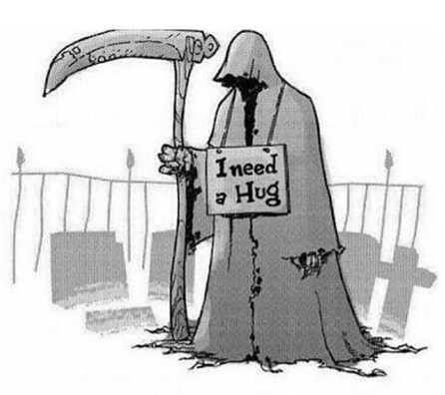
Undervisning i
Den Sidste Tid
Det er vigtigt, at døden får lov til at være en del af livet… så vi gi’r den en krammer..
Notes:
I slidet er der nederst 4 symboler, som forklarer de fire store temaer, underfvisningen handler om. Forklares nærmere på slide 6.
Husk før undervisningen:
Vi kommer i undervisningen ind på en række pjecer og foldere lavet i forbindelse med projektet til borgerne:
Tag stilling til livsforlængende behandling og genoplivning ved hjertestop
Pjece til pårørende - når et menneske dør(revideret pjece fra sygeplejen)
De sidste levedøgn - til pårørende (revideret pjece fra sygeplejen)
Materiale til borgerne ligger her: https://www.jammerbugt.dk/service-og-selvbetjening/borger/aeldre/livets-sidste-tid/ - under overskriften: ”Overvejelser om livets sidste tid’
..og to til personalet:
Den sidste tid – Guide til samtale med borgerne om klivets afslutning
Den vigtige samtale – lommekort om samtalen
Materiale til personalet ligger her: https://www.jammerbugt.dk/nexus/sundhed-senior/den-sidste-tid/
Kommunens instruks og PIXI’en som omtales under jurapunktet findes på samme hjemmeside sammen med det ny flowskema.
Hvis I gerne vil uddele PIXI’en og flowskemaet i forbindelse med undervisningen, må I printe nogle eksemplarer fra hjemmesiden

Slide 2

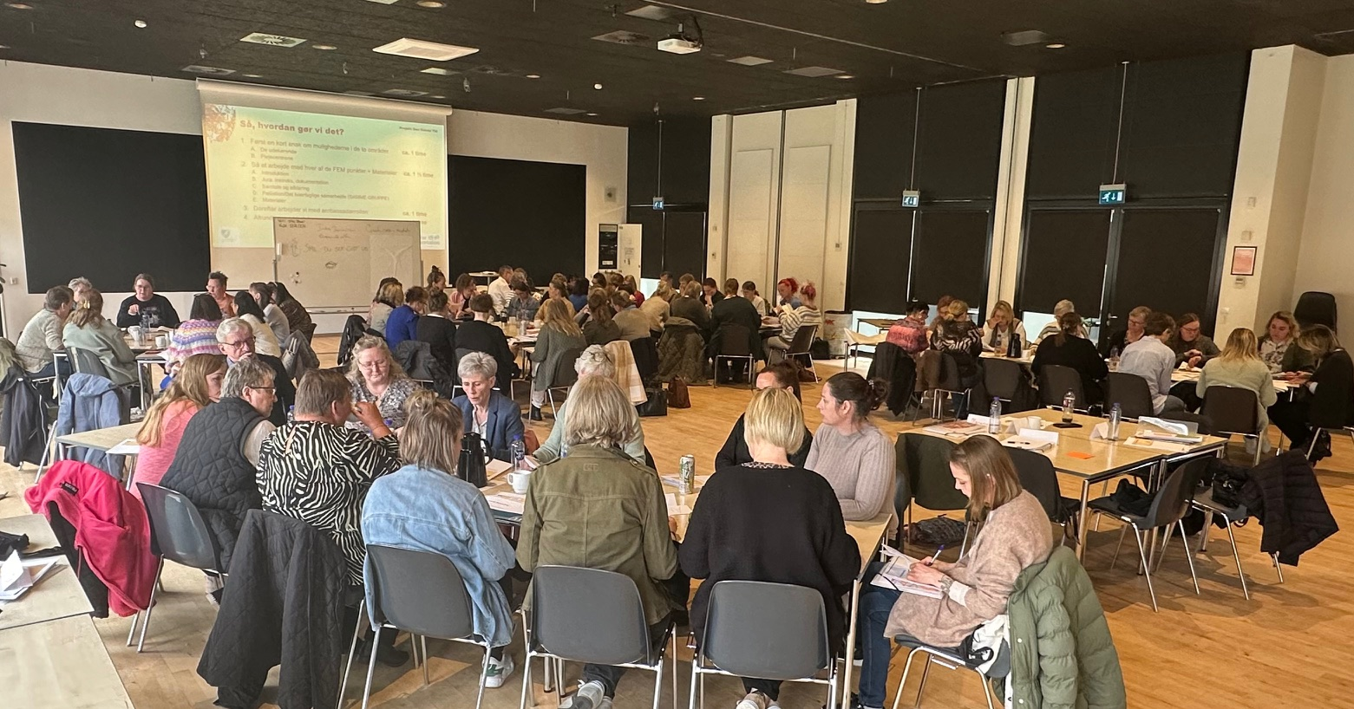
Præsentation
Notes:
I starter med at fortælle, hvem I er.
”Vi har sammen med 70 andre fra alle arbejdspladser i Jammerbugt Kommunes plejeområde har været på to-dages kursus i projekt Den Sidste Tid”
”Alle cheferne var med lige i starten, og kommunens Sundheds- og Ældrechef var med til afslutningen”
”Projektet handler om, at vi skal blive lidt bedre til at hjælpe med, at vores borgere kommer til at dø på den måde, som de helst selv vil – og det er jo tit derhjemme”
”På kurset, hvor Ove Gaardboe fra Dansk Selskab for Patientsikkerhed var kursusleder, fik vi en masse at vide om projekt fx
om de regler, der er omkring fravalg af genoplivning og livsforlængende behandling
og om kommunens instruks
om det med at få taget nogle gode samtaler med borgerne og sammen med lægerne få aftalt, hvad der skal ske, hvis borgeren bliver mere syg eller dør
Team for Lindrende Behandling fortalte om den specialiserede palliation
og læge Cecilie Amstrup snakkede om samarbejdet med lægerne”
”Det er også meningen, at vi, der har været af sted til undervisning, skal være ambassadører for projektet – så vi skal hjælpe med til, at I kan få svar på spørgsmål om projektet, og at vi kan hjælpe, hvis der er noget, der er svært”
Og fortæl så, hvordan undervisningen kommer til at foregå – opdelt eller på én gang.

Slide 3
Projektets andre dele
Samarbejde med almen praksis
Samarbejde med Aalborg Universitetshospital
Samarbejdet med Den Præhospitale Virksomhed/ambulancetjenesten
Samarbejde med Seniorrådet om borgermøder
Notes:
I projektet arbejdes der også med 4 andre ting end indsatsen i hjemmeplejen og på plejecentrene:
Samarbejdet med lægerne i praksis - der vil blive lavet oplysningsmateriale til alle læger vi kommunen om , hvor vigtigt det er, at der bliver taget stilling i god tid
Samarbejde med sygehuset – her vil der fx blive snakket om, hvordan man kan sikre, at vi i kommunen altid får en god besked, når der er taget beslutning om fx, at borgeren helst ikke skal indlægges mere, og hvad vi skal gøre i stedet for det
Samarbejde med ambulancetjenesten – 1. der er indgået aftaler med Den Præhospitale Virksomhed om, hvordan besked om fravalg afleveres til redderne – 2. kommunen håber, at forsøget med hjælp fra ambulancer med paramedicinere til borgere med et akut behov, kan fortsættes og måske udvides, så der kan undgås unødvendige indlæggelser
Og så skal der være møder for borgere i kommunen om samtalen om den sidste levetid – det er aftalt, at det skal ske i samarbejde mellem kommunen, seniorrådet og evt. ÆldreSagen

Slide 4
I Nordjylland dør man lige så meget på sygehus som i hele DK – men mere end i Midtjylland (tal 2022)
 | Sygehus | Hospice | Plejehjem | Eget Hjem | Andet | Uoplyst
Region Nordjylland | 37% | 3% | 23% | 24% | 11% | 2%
Region Midtjylland | 28% | 4% | 25% | 29% | 12% | 1%
Region Syddanmark | 35% | 4% | 22% | 29% | 10% | 0%
Region Hovedstaden | 38% | 4% | 21% | 23% | 12% | 1%
Region Sjælland | 40% | 4% | 16% | 29% | 10% | 0%
Hele landet | 36% | 4% | 22% | 26% | 11% | 1%
Kilde: Dødsårsagsregisteret 2023, Sundhedsdatastyrelsen
Notes:
Her i Region Nordjylland – og i alle andre regioner - dør der noget flere på sygehuse og færre dør hjemme end nede i Region i Midtjylland.
Tallene er fra Dødsårsagsregistret.

Slide 5
Hjemmedød afhænger af postnummer
2022 | Sygehus | Hospice | Plejehjem | Eget Hjem | Andet | Uoplyst
Jammerbugt | 44% | 2% | 16% | 23% | 13% | 1%
Brønderslev | 33% | 2% | 26% | 26% | 10% | 2%
Hjørring | 40% | 3% | 20% | 26% | 10% | 1%
Aalborg | 36% | 5% | 25% | 22% | 12% | 1%
Skive | 29% | 7% | 24% | 29% | 11% | 0%
Hele landet | 36% | 4% | 22% | 26% | 11% | 1%
Kilde: Dødsårsagsregisteret 2023, Sundhedsdatastyrelsen
Notes:
I Jammerbugt Kommune døde der i 2022 flere på sygehus og færre på plejehjem end i nabokommunerne.
Og se så tallene fra Skive.
Mon ikke, vi kan blive mindst lige så gode til at sørge for at folk kan få lov til at dø hjemme??

Slide 6

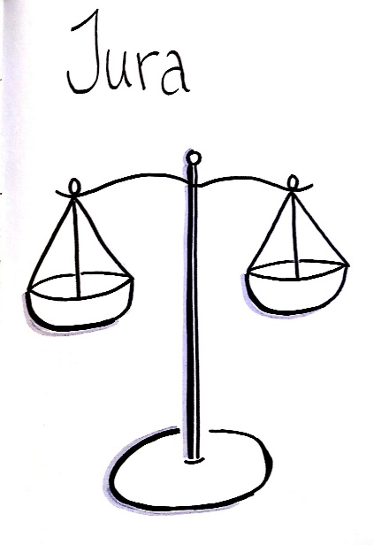
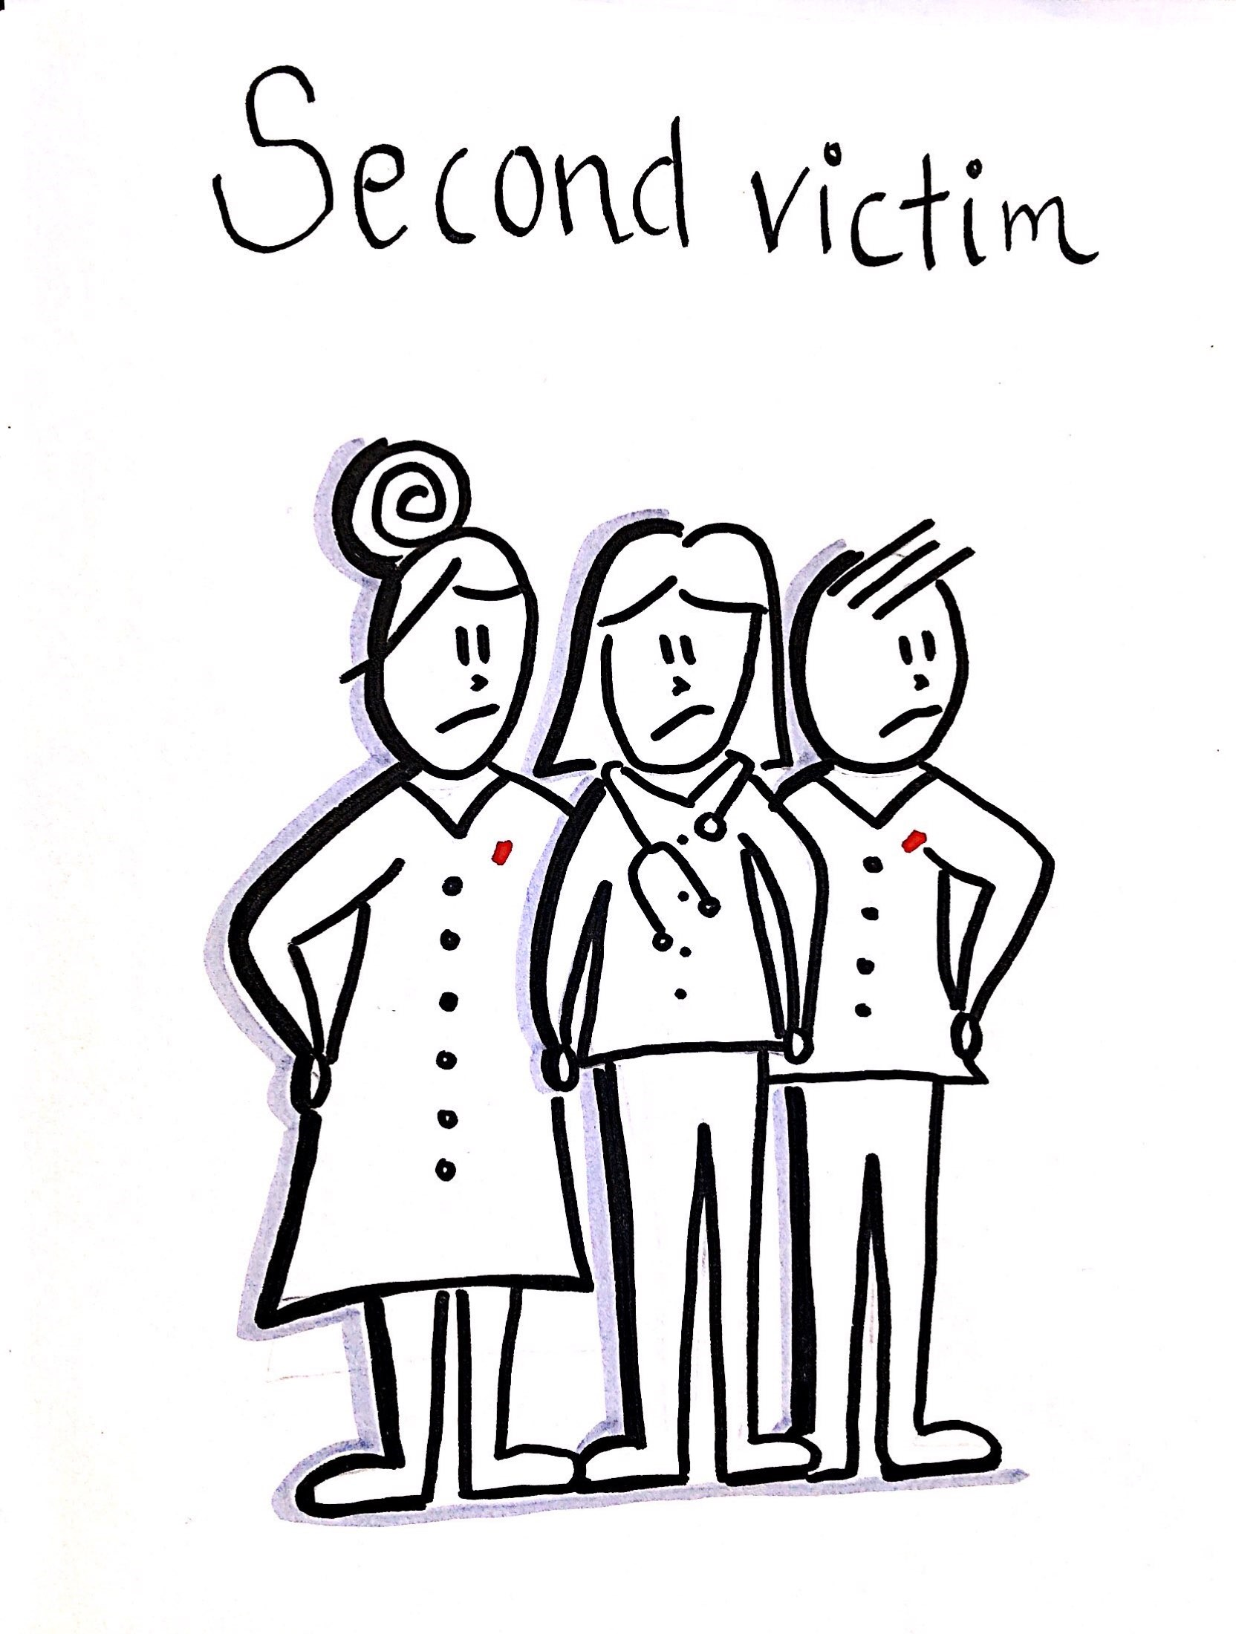
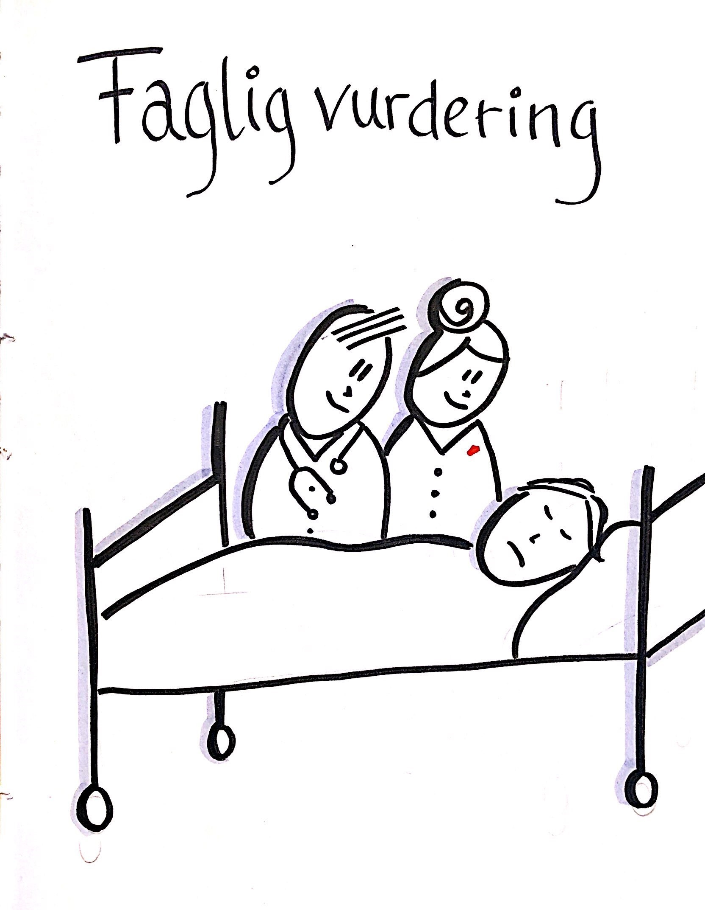
Den vigtige samtale
Jura, instruks, dokumentation
Det tværfaglige samarbejde
Palliation
Notes:
I undervisningen vil vi komme ind på de her 4 emner – sig måske lidt om dem, men det gjorde I jo også i starten.

Slide 7
Forudsætning for en god død derhjemme
Planlægning
Være i god tid
..med det hele
Notes:
Hvis vi skal hjælpe med, at folk kan få lov til at dø i fred og ro derhjemme – handler det måske allermest om planlægning – og om at være i god tid med det hele…
Det vil sige i god tid med
Afklaring af borgerens egne ønsker - og af hvilke tilbud vi har til dem
Beslutning om, hvor meget, vi skal blive ved med at undersøge
Beslutning om hvor meget behandling vi skal give
Planlægning af behandlingen den sidste levetid - og altså om hvornår vi helt går over til kun lindrende pleje og behandling
Planlægning af dødssted
Planlægning og koordinering med sygeplejeskerne, lægen og måske sygehuset – og en gang imellem også Team for Lindrende Behandling
Hele vejen, men især her og til det sidste slide, inviterer vi kollegerne til en dialog…
Her fx:
Er vi gode til at sørge for, at planlægningen starter i god tid?
For at få snakken i gang, er det altid godt lige at lade dem summe sammen to-og-to eller tre-og-tre

Slide 8

Forudsætning for en god død derhjemme
..og et hamrende godt samarbejde
internt og eksternt
Notes:
En anden forudsætning er et rigtig godt samarbejde.
Så hvis du skal klappe på skulderen. så lad være med at slå for hårdt (o;

Slide 9

Dør vores borgere godt??
Notes:
…og så til sidst.
Måske har der været så meget dialog omkring ‘Planlægning i god tid’-billedet, at der ikke er behov for eller tid til denne snak.
Ellers er det altid en god snak, så du kan jo sætte deltagerne til at summe i små grupper i 2-5 minutter og så samle op i plenum….
Spørg eventuelt efter eksempler på, at det er gået super godt eller skidt….
Brug igen summemetoden

Slide 10
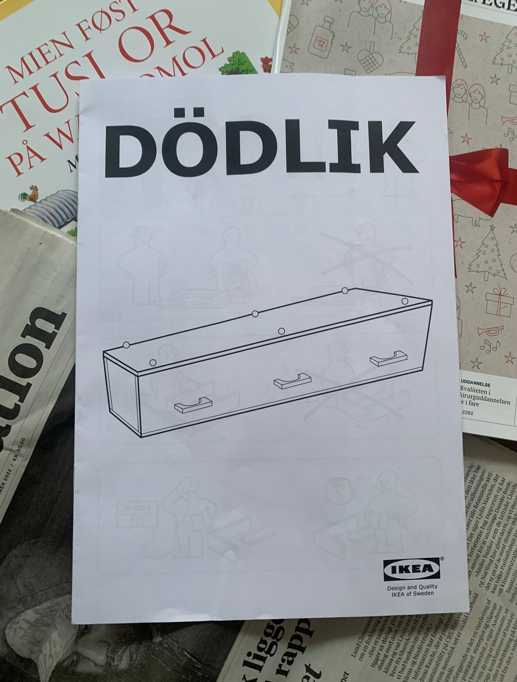
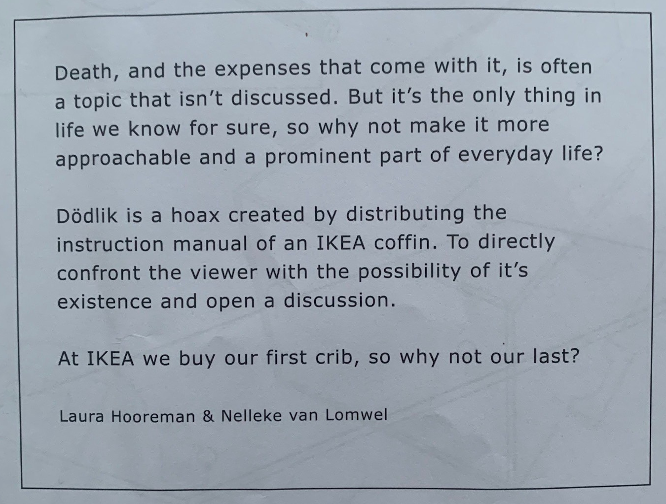

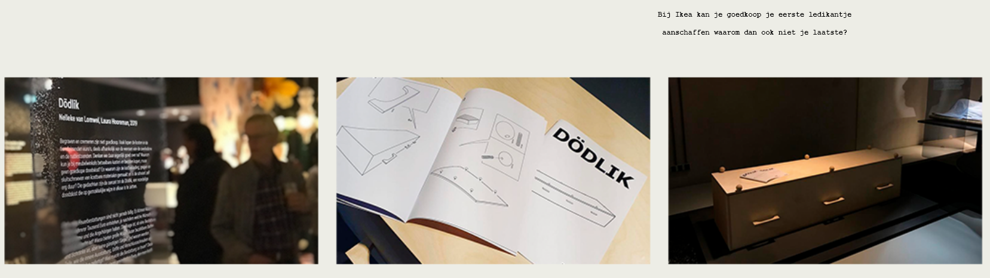
Notes:
I kan vælge at droppe det her – men det er altid godt at putte et smil eller endda grin ind…så…
På dødsmuseet i Amsterdam, ‘Tot Zover’, er der udstillet en IKEA-kiste med fuldt samlekatalog på 24 sider.
Den er lavet af de to designstuderende, som synes, at når ens første vugge kommer fra IKEA, så kunne den sidste jo osse gøre det.
Men IKEA har ikke taget idéen op….

Slide 11

Jura, vejledninger, instruks og
dokumentation
Notes:
..og nu i gang med det første store tema i undervisnigen..

Slide 12
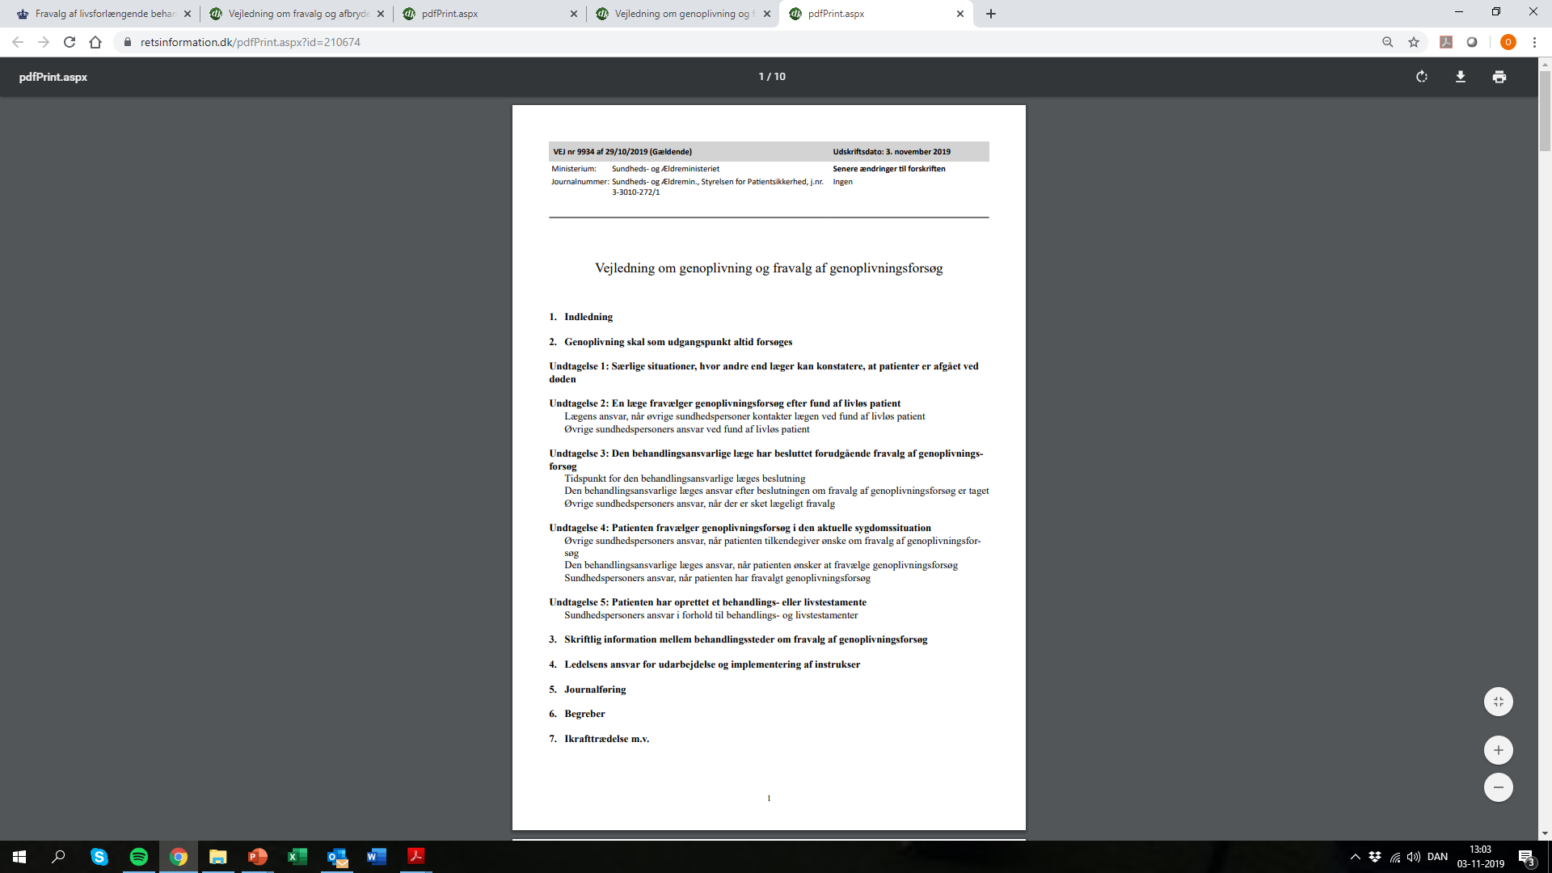
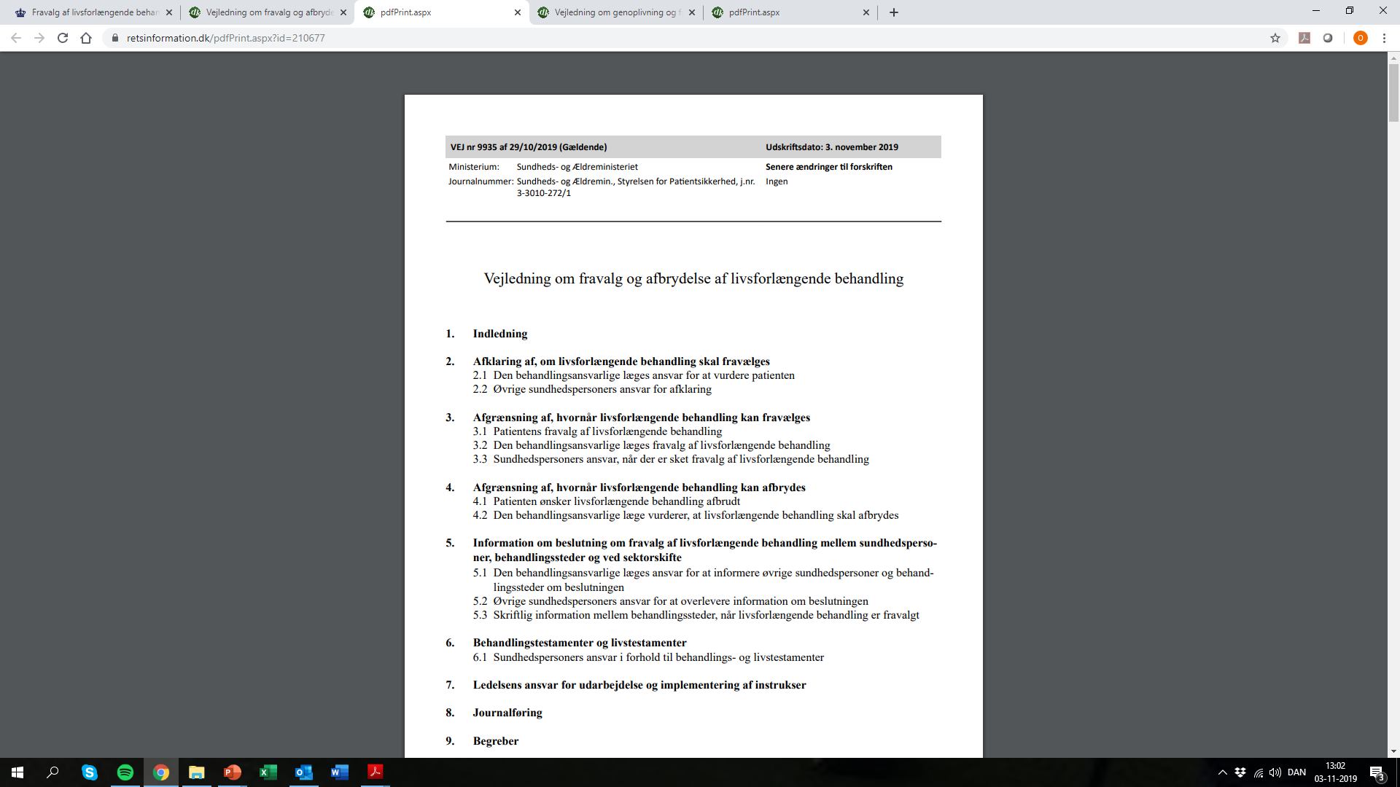

Styr på
Fravalgs
juraen
i Jammerbugt Kommune
https://stps.dk/da/ansvar-og-retningslinjer/vejledning/den-sidste-tid/
Notes:
Indledning:
Det er vigtigt, at alle medarbejdere er klar over deres egen rolle i forbindelse med fravalg af livsforlængende behandling og genoplivningsforsøg ved hjertestop.
Derfor kommer nu en kort gennemgang af lovgivningen, så alle ved, hvad man skal, og hvad man må og ikke må – især når man finder en livløs person.
Baggrunden er ”Vejledning om genoplivning og fravalg af genoplivningsforsøg” og ”Vejledning om fravalg og afbrydelse af livsforlængende behandling” – dem behøver I ikke at sætte jert ind i.
Alt det vigtigste står i Jammerbugt Kommunes instruks – og det allervigtigste endda i en PIXI-udgave af instruksen og i vores nye flowskema.
Kommunens instruks, PIXI’en og flowskemaet, som omtales her under jurapunktet findes denne hjemmeside: https://www.jammerbugt.dk/nexus/sundhed-senior/den-sidste-tid/
Hvis I gerne vil uddele PIXI’en og flowskemaet i forbindelse med undervisningen, må I printe nogle eksemplarer før undervisningen.

Slide 13
Kan alle sige nej tak til en behandling? – fx genoplivning?
En habil borger kan altid sige nej til en bestemt behandling – også en forudseelig, fremtidig behandling (fx indlæggelse, sonde, respirator eller genoplivningsforsøg), hvis man er i en aktuel sygdomssituation
Men man kan ikke kræve en bestemt behandling
I sidste ende er det altid lægen, der bestemmer om en borger kan få en bestemt behandling, men lægen kan ikke tvinge en habil borger til at modtage behandling.
For den inhabile borger uden behandlingstestamente er det altid lægen, der bestemmer behandlingsniveauet, selv om de pårørende skal høres
Notes:
Svaret er, at alle habile personer kan sige nej til en tilbudt behandling – også selv om lægen synes, den er vigtig.
Hvis borgeren ikke er i stand til at bestemme – er inhabil = ikke i stand til at varetage sine helbredsforhold – fx ved svær demens , bestemmer lægen.
Lægen skal bare sikre sig
at borgeren er habil (plejepersonalet kan naturligvis godt vurdere, om borgeren er habil, og det er godt at skrive dette, når I henvender jer til lægen)
og forstår omfanget af beslutningen
og at beslutningen ikke skyldes forhold, der kan afhjælpes (fx en depression)
- og derefter skal lægen skrive fravalgsønsket ind i journalen.
Lægen skal stadig så vidt muligt inddrage borgeren og helst også pårørende, eventuelle værger eller fremtidsfuldmægtige – men den afgørende beslutning er lægens.
Hvis borgeren har lavet et behandlingstestamente, står der heri, hvad man ønsker, hvis man bliver inhabil.

Slide 14
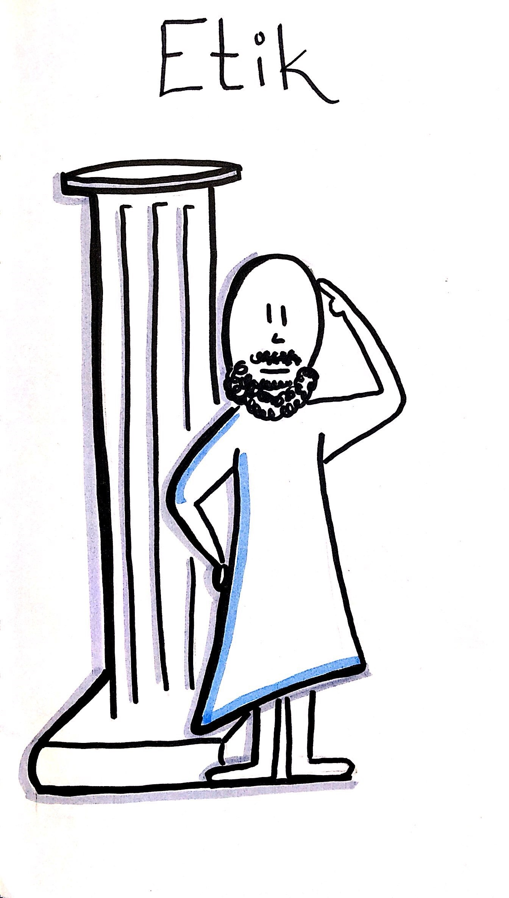
Fravalg af genoplivningsforsøg
Hvis en sundhedsperson finder person med hjertestop, eller en person får det, mens man er til stede, skal der som udgangspunkt altid startes genoplivningsforsøg
Hjertestop: Bevidtsløs og ingen eller unormal vejrtrækning
Husk rækkefølgen:
  Tilkald hjælp
  Start genoplivning
  Hvis man er to, kan man nu tjekke NEXUS
Der er dog fem undtagelser til dette – 2 der kan bruges akut, og 3 der handler om beslutninger i god tid
Hvis man er i tvivl om, om der er en gældende undtagelse, skal man starte genoplivningsforsøg
Notes:
For al førstehjælp gælder, at der så hurtigt som muligt skal tilkaldes hjælp.
Mens man tilkalder hjælp, kan man oftest ikke foretage hjerte-lungeredning – hvis man altså er alene.
Hvis man er to, tilkalder den ene hjælp, mens den anden starter genoplivningsforsøg.
Når der er tilkaldt hjælp, kan den ene tjekke i NEXUS, om der er foretaget fravalg af genoplivingsforsøg – HVIS IKKE MAN VED DET I FORVEJEN
Jeg har taget definitionen på hjertestop med – fordi den ikke er velkendt af alle
De 5 sitiuationer gennemgås i de efterfølgende slides

Slide 15
Genoplivningsforsøg ved hjertestop
Akut fravalg (1)
Plejepersonalet kan konstatere, at døden er indtrådt, hvis døden er åbenbar
        I praksis er det kun, hvis der er forrådnelse, forkulning eller kvæstelser uforenelige med liv
Eller borgeren er i terminal pleje, OG der er en tydelig lægelig angivelse i journalen af, at døden er forventet
          (Lægen bør altid skrive det direkte, hvis genoplivning ikke skal foretages)
Notes:
Første punkt: Det er altså ikke nok, at plejepersonalet ikke kan føle puls eller vejrtrækning – eller at borgeren er kølig.
Andet punkt er lidt irriterende, for det ville være fint, hvis det var nok, at borgeren af lægen var erklæret terminal – men der står også i vejledningen, at det samtidig skal fremgå tydeligt af journalen, at lægen har vurderet, at borgeren er døende – hvilket man jo ikke behøver at være, selv om man er terminalerklæret.
Hvis der er et utydeligt journalnotat, må man bede lægen være mere præcis og skrive et regulært fravalgsnotat.
Fx: Lægen har noteret, at der skal være god og kærlig pleje, og har ordineret subcutan medicin, men har ikke noteret, at der ikke skal foretages genoplivning ved hjertestop

Slide 16
Genoplivningsforsøg ved hjertestop
Akut fravalg (2)
En læge fravælger genoplivning i situationen
Det må gerne ske telefonisk, men skal efterfølgende følges op af et notat i journalen
Notes:
Det kan være svært at få fat i en læge, der kan tage stilling i den akutte situation, hvor man står med en livløs person, men nogle gange kan man få fat i egen læge eller en vagtlæge – og måske kan personalet på vagtcentralen med lægeopbakning tage beslutning om at undlade eller afbryde genoplivning.
Det sidste er noget, man arbejder med i Den Præhospitale Virksomhed.

Slide 17
Genoplivningsforsøg ved hjertestop
Fravalg i god tid – borgeren fravælger (1)
Borgeren kan i en aktuel sygdomssituation – jf. selvbestemmelsesretten - fravælge genoplivningsforsøg
En læge skal vurdere, om borgeren er habil og forstår omfanget af sin beslutning – og om fravalget skyldes forhold, der kan afhjælpes
Fravalget gælder, når lægen har gjort opmærksom på det – men det skal altid dokumenteres i journalen
Borgeren kan altid selv ændre sin beslutning
Almen alderdomssvækkelse er ikke en aktuel sygdomssituation
Notes:
Hvis vi er habile, kan vi alle – hvis vi fejler noget – fravælge genoplivningsforsøg ved hjertestop og anden livsforlængende behandling.
Lægen skal ikke tage stilling til, om beslutningen er klog – men bare sikre sig, at borgeren er habil og forstår konsekvensen af beslutningen.
Lægen skal også sikre sig, at fravalget ikke skyldes forhold, der kan afhjælpes – som fx en depression.
Og så skal lægen dokumentere borgerens beslutning på relevant vis i journalen – og give kommunen besked, så det kan blive lagt i NEXUS.
Hvis borgeren ændrer mening og alligevel ønsker genoplivningsforsøg, gælder fravalget af hjertestop ikke længere.
Plejepersonalet skal rette sig efter en sådan tilbagetrækning af beslutningen, skrive den i journalen og orientere lægen.
Der er ingen bestemmelser om, at borgeren skal spørges om sit fravalg med bestemte mellemrum.
Hvis en borger ombestemmer sig vedrørende fravalg af anden livsforlængende behandling, skal lægen ordinere behandlingen igen, før den kan gives af plejepersonalet.
Almen alderdomssvækkelse alene – uden sygdomme – er ikke tilstrækkeligt til, at man kan fravælge genoplivningsforsøg, men her kan lægen fravælge under hensyn til forventet dårligt resultat af genoplivningsforsøg.

Slide 18
Genoplivningsforsøg ved hjertestop
Fravalg i god tid – lægen fravælger (2)
Borgeren er alvorligt syg eller døende, og en læge vurderer, at genoplivningsforsøg ved hjertestop vil være udsigtsløst
Gælder også ved alderdomssvækkelse
Borgeren (og evt. de pårørende) skal informeres og høres, men det er lægen, der træffer afgørelsen
Gælder, når det er meddelt af lægen, men skal noteres i journalen
Beslutningen kan kun ændres af en læge
Notes:
Hvis borgeren er alvorligt syg eller døende, skal den behandlingsansvarlige læge vurdere, hvad der skal ske i tilfælde af hjertestop.
Hvis lægen udsteder en terminalerklæring, SKAL der også tages stilling til genoplivning.
Beslutningen tages, uanset om borgeren og/eller de pårørende er uenige (man kan ikke kræve en bestemt behandling).
Beslutningen kan kun ændres af en læge, men det behøver ikke være den læge, der tog beslutningen.
Der er ingen bestemmelser om, at fravalget skal genvurderes med bestemte mellemrum.

Slide 19
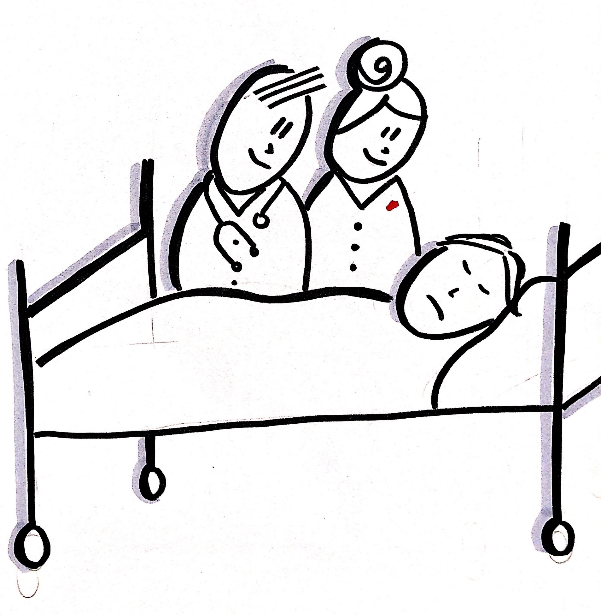
Lad være med at spørge, hvad borgerens ønske er, hvis der allerede er taget en sundhedsfaglig beslutning...
Notes:
Hvis den sundhedsfaglige beslutning om fravalg af genoplivningsforsøg reelt allerede er taget, skal man ikke give borgeren indtryk af, at der er frit valg.
Det kan jo nemt skabe en dårlig situation.

Slide 20
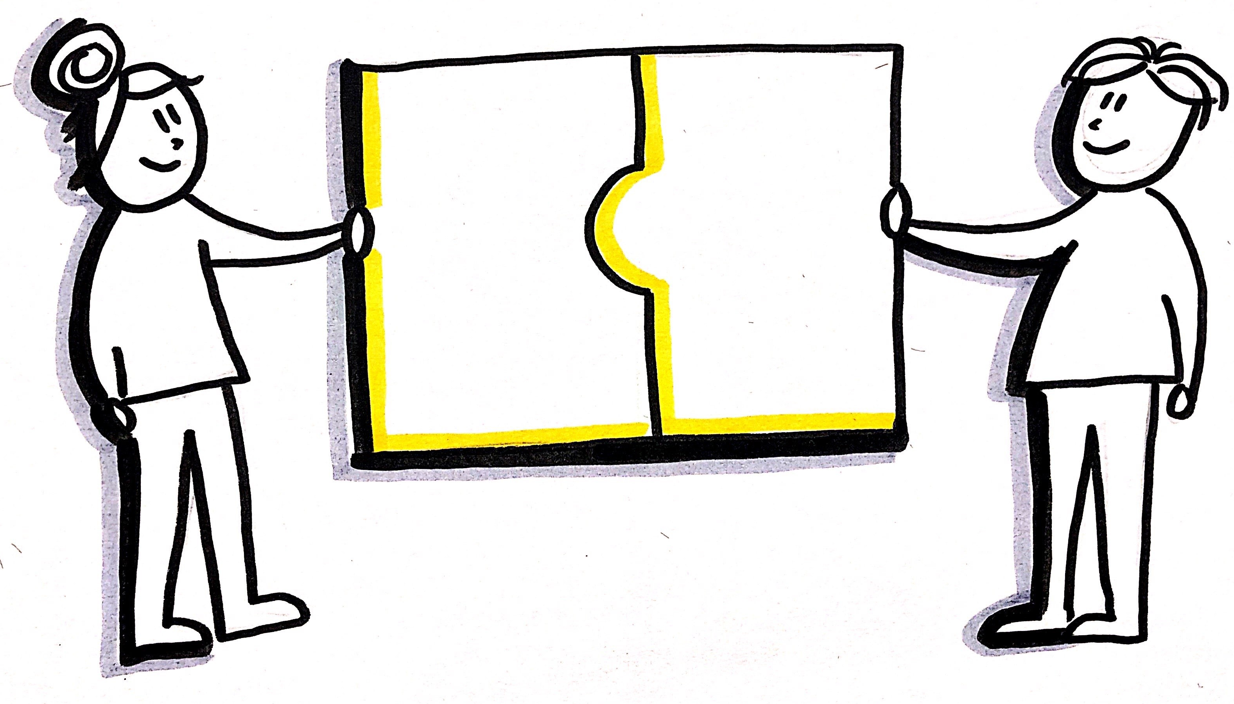
Genoplivningsforsøg ved hjertestop
Fravalg ‘i fredstid’
- det tværfaglige samarbejde?
Plejepersonalet, som kender borgern, kan - på baggrund af samtaler med borgeren og kendskab til borgerens tilstand - anmode lægen om stillingtagen til et fravalg af genoplivningsforsøg og af anden livsgforlængende behandling – lægens involvering er jo nødvendig
Lægen skal altid informere plejepersonalet om beslutningen om, at genoplivning ikke skal påbegyndes
Dette kan gøres mundtligt, men skal følges op af en skriftlig korrespondance
Notes:
…dette slide er med for at snakke lidt om, at det ofte er plejepersonalet, der kender borgeren bedst, og som på den baggrund ofte først hører borgerens eget ønske eller oplever så alvorlige helbredssvigt, at fravalg skønnes relevant.
Når lægen får en sådan velbegrundet forespørgsel, behøver denne ikke nødvendigvis gentage hele samtalen, men lægens involvering er nødvendig.
Lægen kan også bruge plejepersonalets vurdering af habilitetet – I kender jo borgeren.
Bemærk lægens informationspligt – den gælder også i sektorovergange.

Slide 21
Genoplivningsforsøg ved hjertestop
Sektorskift
Beslutningen om fravalg af genoplivning gælder også ved og efter sektorskift
Beslutningen skal formidles i indlæggelses- og udskrivnings-notater
– og mundtligt, hvis der er tvivl om, at det skriftlige når frem i tide
Notes:
Nogle tror stadig, at fravalgsbeslutninger skal gentages efter sektorskift – fx når borger er kommet hjem fra sygehus.
Men såden har det ikke været siden 2019.
Det står helt klart, at en beslutning taget af egen læge også gælder, når borgeren indlægges – og under den præhospitale transport (ambulance transport)– og tilsvarende den anden vej, når beslutningen er taget på sygehuset.
Men det kræver naturligvis, at der er kendskab til beslutningen.
Derfor er der også informeringspligt – i henvisning, i epikrise, i indlæggelses- og udskrivningsrapport og i plejeforløbsplaner – og mundtligt, hvis man er i tvivl om, om det skriftlige når frem i tide.

Slide 22
Genoplivningsforsøg ved hjertestop
Fravalg i god tid
- behandlingstestamente (3)
Borgeren har udfærdiget behandlingstestamente, hvor genoplivningsforsøg – og eventuelt anden livsforlængende behandling - er fravalgt
Testamentet træder først i kraft, når en læge har vurderet, at borgeren er varigt inhabil, og har skrevet i journalen, at der ikke skal forsøges genoplivning
  …så husk, at behandlingstestamentet INGEN funktion har i akutte situationer
Behandlingstestamentet kan oprettes på Sundhed.dk
Notes:
Alle over 18 kan udfylde et ‘Behandlingstestamente’ på sundhed.dk eller på blanket, der kan hentes på Styrelsen for Patientsikkerheds hjemmeside.
I behandlingstestamentet kan borgeren bestemme, hvad der skal ske med hensyn til livsforlængende behandling og genoplivningsforsøg ved hjertestop, hvis man på et tidspunkt skulle være blevet varigt inhabil – fx pga. demens eller hjerneskade.
Behandlingstestamentet afløste i 2019 Livstestamentet, men har man lavet et Livstestamente gælder det stadig.
Testamentet træder først i kraft, når en læge har vurderet, at borgeren er varigt inhabil og har noteret i journalen, at testamentets bestemmelser skal følges.
Hvis man får kendsklab til, at en borger har oprettet behandlingstestamente, tilføjes notat under ”OBS – vigtige oplysninger” om, at borgeren har et behandlingstestamente
Testamente kan findes på FMK-online.
Understreg det med, at det kun gælder, når borgeren er VARIGT inhabil.
Mange tror, at de ved at udfylde et behandlingstestamente har garderet sig mod genoplivningsforsøg ved hjertestop.
Da borgeren skal være varigt inhabil, for at behandlingstestamentet træder i kraft, har det ikke betydning i en akut situation, hvor en habil borger falder om med hjertestop. Her må man altid gå ud fra, at borgeren kun er midlertidigt inhabil.

Slide 23
Genoplivningsforsøg ved hjertestop
OBS! OBS! OBS!
…så husk, at behandlingstestamentet INGEN funktion har i akutte situationer
Testamentet træder først i kraft, når en læge har vurderet, at borgeren er varigt inhabil.
Hvis en habil borger får hjertestop, må vedkommende betragtes som midlertidigt inhabil
Notes:
Nødvendigt lige at slå det her fast, fordi mange tror, at de ved at udfylde et behandlingstestamente har garderet sig mod genoplivningsforsøg ved hjertestop.
Da bogeren skal være varigt inhabil, for at behandlingstestamentet træder i kraft, har det ikke betydning i akutte situationer, hvor man altid må gå ud fra, at borgeren kun er midlertidigt inhabil..

Slide 24
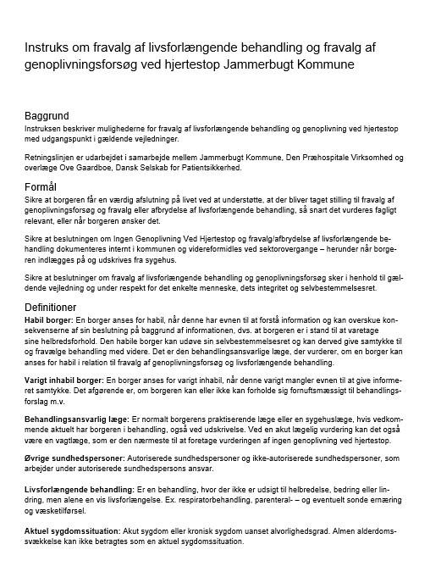
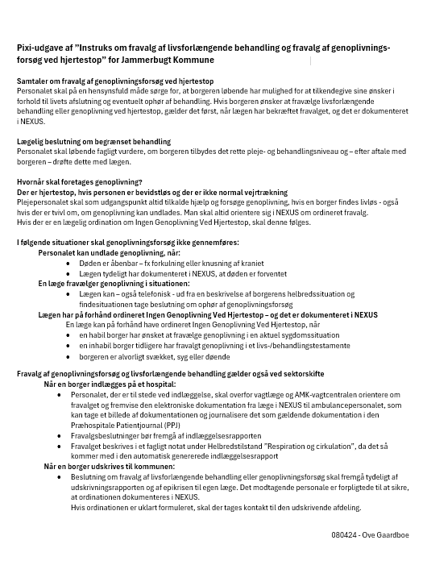
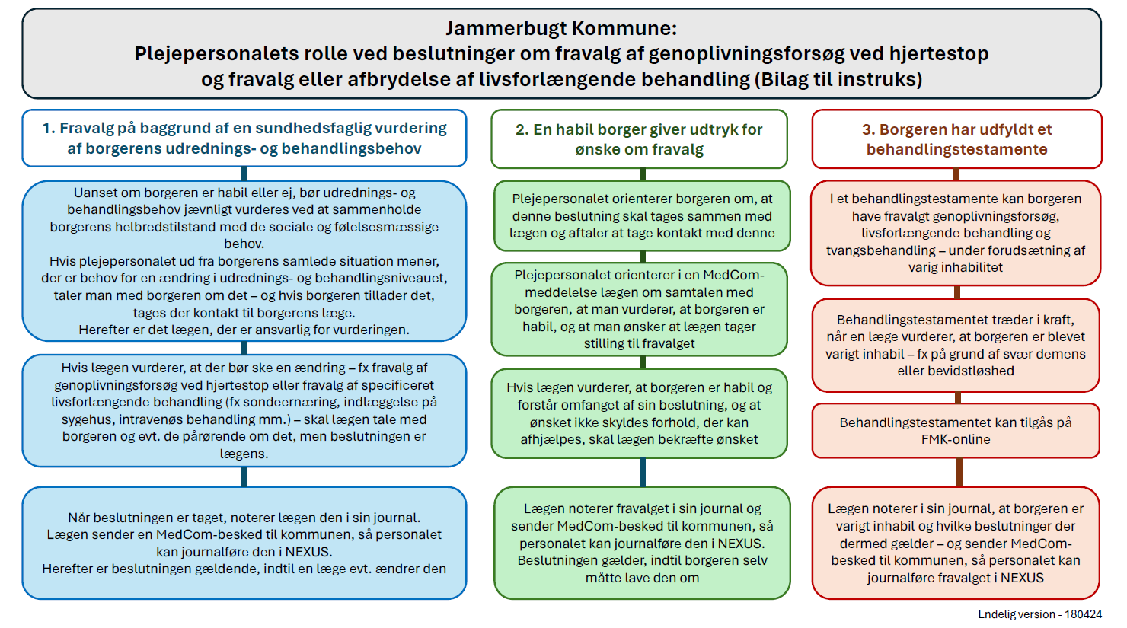
Jammerbugt Kommunes ny instruks, PIXI og Flowskema
Notes:
I forbindelse med projektet er Jammerbugt Kommunes instruks om fravalg af livsforlængende behandling og fravalg af genoplivningsforsøg blevet opdateret og afstemt med Den Præhospitale Virksomhed, der driver ambulancetjenesten.
Instruksen, PIXI’en og flowskemaet findes på VAR og på denne hjemmeside: https://www.jammerbugt.dk/nexus/sundhed-senior/den-sidste-tid/
Hvis I har styr på de PIXI’en og Flowskemaet, er det rigtig fint…

Slide 25
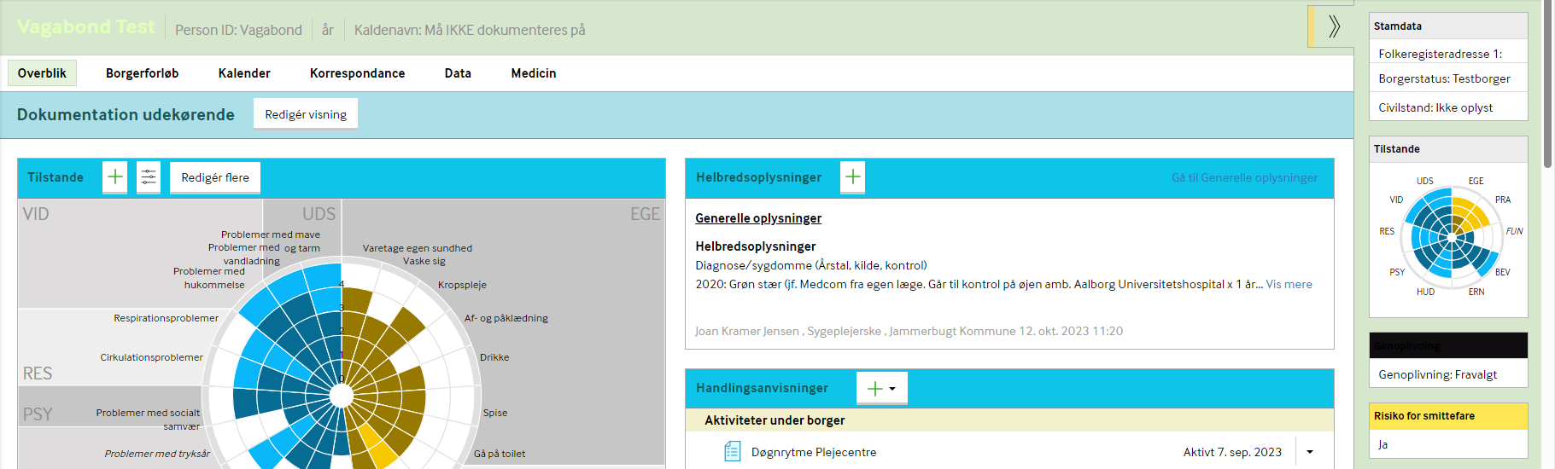
Dokumentation i NEXUS – og fremfinding af oplysninger om fravalg i
Notes:
Alle medarbejdere skal vide, hvor oplysningerne findes i NEXUS.
Underviseren har sin pc med og gennemgår det på skærmen, som Maria gjorde det på kompetencedagene.
Så kan man også hoppe rundt mellem forskelligfe skærmbilleder.

Slide 26
Den vigtige samtale
Notes:
Næste del af undervisningen handler om, hvordan vi får taget den vigtige samtale med borgeren om ønsker til den sidste levetid
– eller rettere, hvordan vi får besluttet det rigtige undersøgelses- og behandlingsniveau for den enkelte borger.
Og til det er borgerens egen mening jo meget vigtig

Slide 27
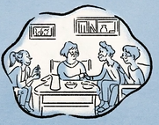


Er det svært at snakke om døden?
Derhjemme?
På arbejdet?
”Hvis man ikke kan forholde sig til sin egen dødelighed, kan det være svært at snakke med andre om deres død”
Ove G
Notes:
Vi starter med at tage en snak i lokalet om, om døden er svært at snakke om.
I beder deltagerne om at summe lidt over de TO spørgsmål på billedet.
Og så skal der være god plads til, at høre forskellieg synspunkter.
Uden at presse folk for meget kan det være rigtig godt at hører dem, som synes, det er svært.
Ikke for at fortælle dem, at det er det ikke – men for netop at tale om, at det kan være svært for mange.
…og at det at tale om det, er den eneste vej til at gøre det lettere.

Slide 28
Den vigtige samtale
Eller: Den vigtige afklaring
… og den vigtige samtale
Det handler om at finde det rigtige udrednings- og behandlingsniveau til den enkelte borger
Det indebærer en faglig afklaring
…og en samtale med borgeren
Nogle gange er det omvendt, men afklaringen er det vigtige
Husk, at det er næsten altid et forløb – ikke ÉN samtale
Notes:
…og så en meget vigtig pointe.
Det vigtigste er faktisk IKKE samtalen…
Den er meget vigtig og indgår altid – men det vigtigste er, at vi får besluttet det rigtige undersøgelses- og behandlingsniveau for den enkelte borger.
Det indebærer både en faglig afklaring blandt de sundhedsprofessionelle – plejepersonalet og lægen i samarbejde – OG én eller flere samtaler med borgeren…

Slide 29

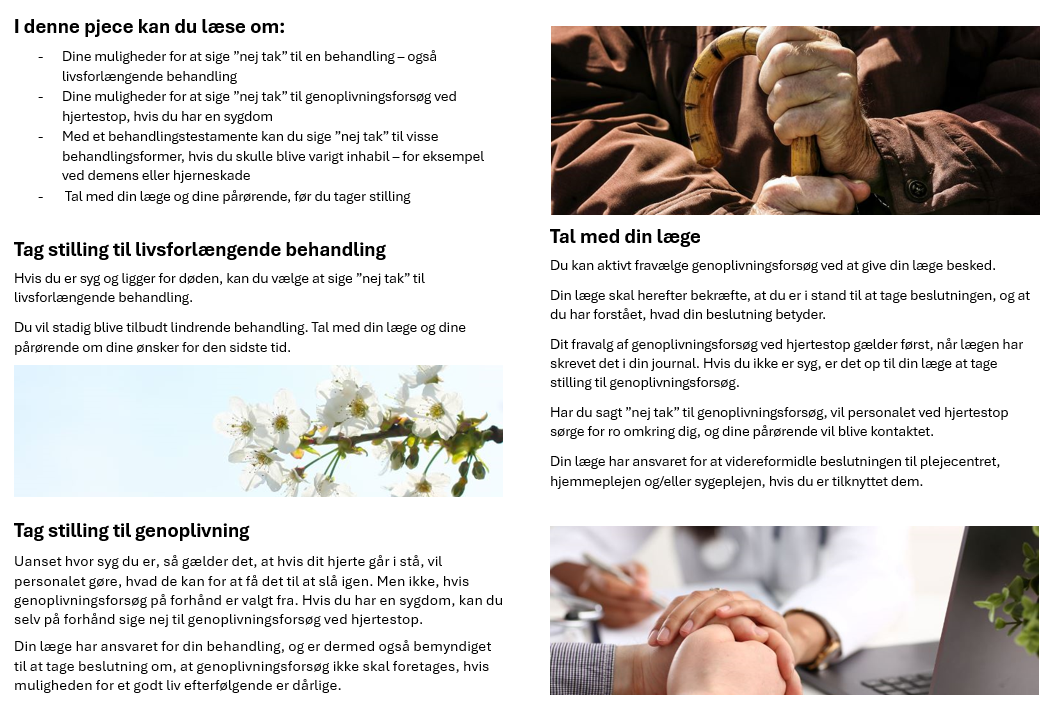
Folder til borgerne
En lille folder til borgere om, hvordan de selv kan bestemme over behandlingen i deresd sidste levetid
Notes:
I forbindels med projektet har vi lavet en lille folder til borgere og pårørende om mulighederne for selv at bestemme over behandling i den sidste levetid.
Sæt jer godt ind i, hvad der står i folderen, så I kan vurdere, hvem der vil have gavn af at læse den.
Det kan jo både være borgeren – men også de pårørende.
Folderen findes i et antal fysiske eksemplarer på alle arbejdspladser, men kan også findes på denne hjemmeside:
https://www.jammerbugt.dk/service-og-selvbetjening/borger/aeldre/livets-sidste-tid/ - under overskriften: ”Overvejelser om livets sidste tid’

Slide 30
Beslutte undersøgelses- og behandlingsniveau
Hyppig status for den enkelte borger med fokus på undersøgelses- og behandlingsniveau - og rutiner*
*Fx indflytning, startsamtale, årskontrol mm.
Overraskelsesspørgsmål - Faglig vurdering/Triage Retningslinjer om bestemte tidspunkter
Borgerens egne ønsker**
**Husk, at der sjældent er helt frit valg
Fuldt undersøgelsesniveau
Fuldt behandlingsniveau
Begrænset undersøgelsesniveau
Begrænset behandlingsniveau
Samtaler med borger og pårørende
Notes:
Dette er en skematiske form for, hvad det er vi skal frem til…
Det er det samme, som fremgår af Flow-skemaet – bare på en anden måde.
‘Hyppig status’ betyder, at vi med jævne mellem rum skal vurdere, om vi har de rigtige beslutninger – og hyppigheden kan afhænge af mange ting, så det må til dels afklares på den enkelte arbejdsplads og i forhold til med hver enkelt borger.
Overraskelsesspørgsmålet: ”Vil det overraske mig, hvis denne borger er død om 6-12 måneder?” - gennemgås senere.
Der er jo også nogle rutiner for, hvornår man altid gør det – fx ved indflytning på plejecenter – eller når en borger bliver dårligere … hvor det fanges i triagen eller på anden måde i den løbende faglige vurdering.
Når vi taler om borgerens egne ønsker skal vi huske, at borgeren altid kan sige nej tak til en behandling – men aldrig kræve en bestemt behandling – så der ligger en faglig afklaring forud.
Og derfor er der sjældent helt frit valg

Slide 31
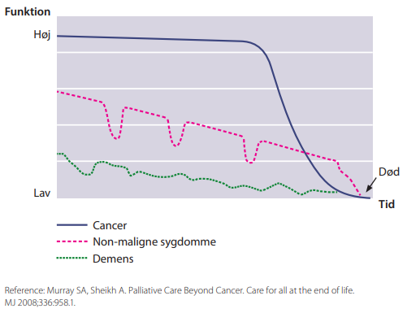
Lidt til ”hvornår”…
Den sidste levetid forløber forskelligt….
Notes:
Den sidste del af livet forløber meget forskelligt – afhængigt af, hvad vi fejler, og om vi overhovedet fejler noget eller bare ældes stille og roligt.
Døden med kræft følger typisk den blå kurve.
Det går godt længe, hvor behanldingen holder sygdommen nede. Så kan behandlingen ikke klare det mere, og så går det tit hurtigt ned ad bakke.
Kroniske ikke-maligne sygdomme som fx hjertesvigt og KOL følger den røde stiplede. I kender det garanteret fra borgere med KOL, hvor de får de der dyk, når de får lungebetændelse. Så får det det bedre igen efter behandling, men kommer alligevel ikke tilbage på helt samme niveau.
Demens og almindelig alderdomssvækkelse følger typisk den grønne

Slide 32
Er I gode til at tale om den sidste tid og døden hos jer?
Får I taget beslutning om behandlingsniveau
Hvornår gør I det?
Hvem gør det?
Hvordan bliver vi (endnu) bedre til det?
Nogle minutter i mindre grupper - Opsamling med alle
Notes:
Nu er det på tide at få taget hul på, hvad vi selv gør.
Vi skal snakke om, hvad vi er gode til – og hvad vi skal blive bedre til
I kan fx bede deltagerne samle sig 4 og 4, men gruppestørrelser er ikke så afgørende.
Det vigtige er, at snakken kommer i gang – det gør den nu nærmest altid med denne dagsorden.

Slide 33

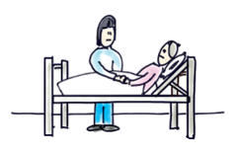


Hvad skal de professionelle samtaler handle om?
Genoplivningsforsøg
Livsforlængende behandling
Ja
Nej
Indlæggelse?
Undersøgelser?
Medicin?
Sonde?
…….
Ønsker til livet, døden og det omkring
Ritualer?
Religion?
Arveforhold?
…….
Notes:
Samtalerne er en del af jeres faglighed – jeres professionalitet – og altså af det helt almindelige arbejde.
De professionelle samtaler kan dreje sig om flere aspekter af døden og af livet.
Og husk at en god afklaring omkring døden tit giver mere luft til at leve livet godt den sidste tid.
Den professionelle samtale med borgeren om den sidste levetid bør i hvert fald handle om:
Genoplivningsforsøg ved hjertestop
Behandlingsniveau i øvrigt – altså anden livsforlængende behandling
..og meget gerne også om de mere bløde – eller private – tanker, som borgeren har om døden – og livet indtil da
Nogle samtaler starter bedst ved genoplivning – andre har lettere ved at starte med ”Min sidste vilje” – det afhænger af både borgeren og omstændighederne

Slide 34
Hvad er min rolle i samtalen….
Snak lidt ved bordene om, hvordan jeres samtaler med borgerne kan omfatte hele borgerens situation – ikke kun sygdom og død?
  Nogle få minutter ved bordene
Notes:
Det var et ønske fra jer, at vi skulle prøve at lægge op til en snak om, hvordan vi får en lidt bredere snak med borgeren som et helt menneske.
Det er uden tvivl en god idé – så prøv at lade deltagerne tage en kort snak¨med hinanden og hør så nogle overvejelser i plenum…

Slide 35
Hvornår skal vi
UNDER ALLE OMSTÆNDIGHEDER
have en snak med borgeren?
Brug overraskelsesspørgsmålet
Vil det overraske mig, hvis denne borger dør indenfor de næste 6-12 måneder?
Notes:
Og her det ganske simple overraskelsesspørgsmål (mange bruger stadig den jyske betegnelse: Surprice Question (o; )
Hvis det ikke vil overraske mig, hvis borgeren er død inden for de næste 6-12 måneder, skal vi have snakket om livets afslutning og behandlingsniveauet.

Slide 36

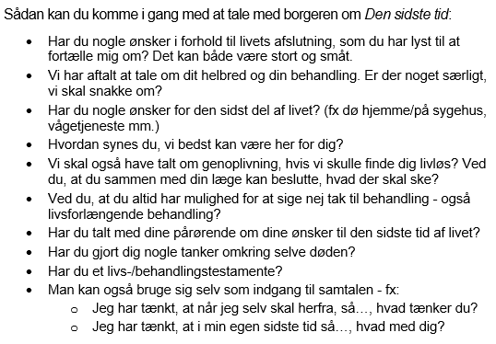
Tips til den vigtige samtale
Notes:
På vores undervisningsdage besluttet vi at lave et lille samtalekort, hvor der er forslag til spørgsmål, man kan bruge, hvis man ikke lige ved, hvordan man får samtalen i gang.
Det har I her.
Giv kollegerne tid til lige at kigge på spørgsmålene og snak lidt om dem...
Samtalekortet findes som tryk på alle arbejdspladser, men kan også findes på hjemmesiden:
https://www.jammerbugt.dk/nexus/sundhed-senior/den-sidste-tid/

Slide 37

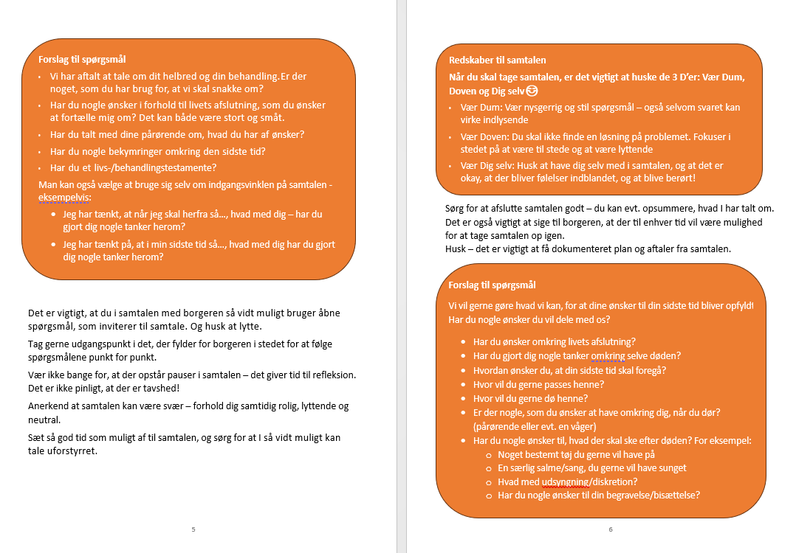
Jammerbugt Kommunes samtaleguide
Notes:
Vi har også lavet en mere udførlig samtaleguide, som kan være nyttig for os alle sammen, hvis vi ikke lige synes, samtalen falder så nemt.
Den findes på alle arbejdspladser i tryk, men kan også findes på hjemmesiden:
https://www.jammerbugt.dk/nexus/sundhed-senior/den-sidste-tid/

Slide 38
I lidelsens rum skal du..
se og lytte
tage alvorligt og rumme
aldrig skyde hen
Tine Lindhardt, tidl. biskop på Fyn
Notes:
Nogle gange er det bedste, man kan gøre for en person, der skal dø – at sætte sig og lytte…

Slide 39
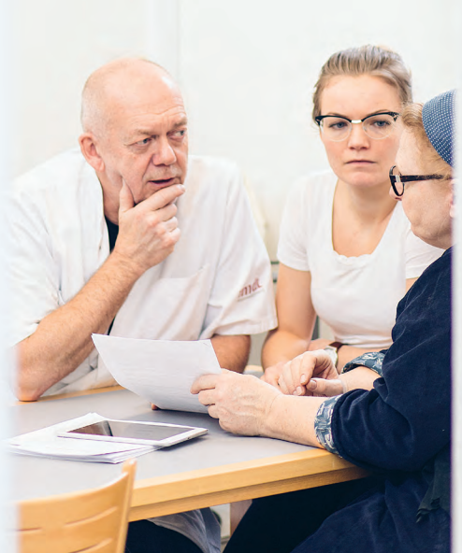

Ha’ en god snak med dine borgere….
Ting jeg gerne ville have gjort, men ikke nåede
Notes:
Der kunne jo skrives bøger, om alt det, vi har fortrudt, vi ikke fik snakket om.
Hvis vi er gode til det her, bliver vores borgeres bøger ikke enormt tykke….

Slide 40
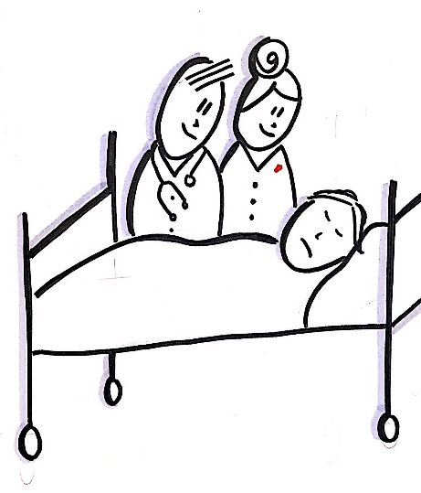
Palliation

Slide 41
Den palliative indsats
Basal palliativ indsats
betegner den palliative indsats, der ydes af de dele af sundhedsvæsenet, som ikke har palliation som deres hovedopgave. Basal palliativ indsats indgår ofte allerede som led i anden pleje og behandling. Basal palliativ indsats ydes derfor på de fleste kliniske sygehusafdelinger, i kommunerne (fx i hjemmesygeplejen, i hjemmeplejen og på plejecentre) samt i almen praksis og den øvrige praksissektor.
Specialiseret palliativ indsats
er den indsats, der ydes af de dele af sundhedsvæsenet, der har palliation som deres hovedopgave. Det drejer sig om palliative teams, palliative afdelinger på sygehuse og hospice.
Notes:
Forklaring på basal og specialiseret palliation – slide fra Birte Stoffersen, Team for Lindrende Behandling

Slide 42
Hvordan bliver man henvist til Team for Lindrende Behandling?
Patienterne skal være færdigudredte
Alle helbredende behandlingsmuligheder er udtømte
Patienterne er informeret om og indforstået med henvisning til Team for Lindrende Behandling
Sygdommen er fremadskridende, og der er forventet en kort restlevetid
Notes:
..og her forklaringen på, hvad der skal til for at få involveret Team for Lindrende Behandling, hvilket der ret sjældent er behov for i kommunen (også fra Birte Stoffersen)

Slide 43
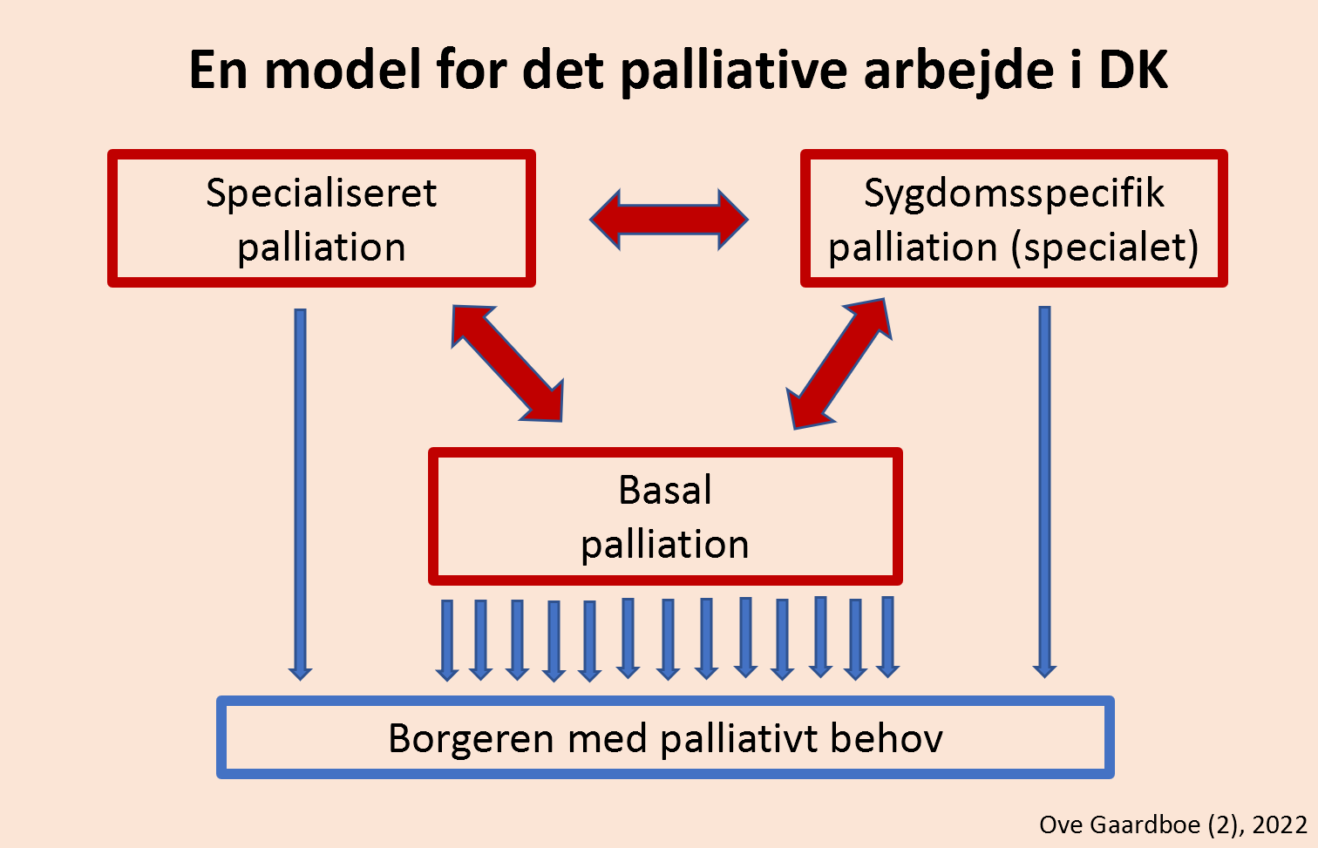
Notes:
Når vi snakker om palliation, er det vigtigt, at vi tænker på, at langt de fleste af os så at sige dør ‘almindeligt’.
De fleste har ikke alvorlige smerter eller andre symptomer, der kræver stor ekspertise at tage sig af.
Det er almindeligt at dø stille og roligt – og det man har brug for her er først og fremmest nærvær og helt basal pleje.
Nogle har brug for lidt beroligende, nogle lidt smertestillende eller kvalmestillende, og det kan sagtens lade sig gøre hjemme – hvis der er nogen til at tage sig af det.
En gang imellem er der behov for lidt mere, hvis der er mere voldsomme symptomer.
Det har sygeplejen meget forstand på, og det kan de sætte i værk i samarbejde med egen læge.
I Jammerbugt Kommune er specialuddannede sygeplejersker med særlig forstand på palliation, som kan hjælpe, hvis det er særligt besværligt.
I svære tilfælde er der mulighed for at få vejledning fra palliativt afsnit – eller evtentuelt indlæggelse til særlig palliativ behandling på et palliativt afsnit eller på hospice.
Men de almindelig sygehusafdelinger kan også have en opgave, når de udskriver en borger til palliation i hjemmet – så kan de sende grundig besked med til egen læge og kommunen om, hvad de mener, der er behov for…

Slide 44
Forudsætning for en god død derhjemme
Planlægning
Være i god tid
..med det hele
Notes:
Vi gentager denne:
Hvis vi skal hjælpe med, at folk kan få lov til at dø i fred og ro derhjemme – handler det i høj grad om planlægning – og om at være i god tid med det hele…
Det vil sige i god tid med
Afklaring af borgerens egne ønsker - og af hvilke tilbud vi har til dem
Fastlæggelse af behandlingsniveau
Planlægning af behandlingen den sidste levetid
Planlægning af dødssted
Planlægning og koordinering mellem sektorer og mellem faggrupper

Slide 45
Beslutte undersøgelses- og behandlingsniveau
Hyppig status for den enkelte borger med fokus på undersøgelses- og behandlingsniveau - og rutiner*
*Fx indflytning, startsamtale, årskontrol mm.
Overraskelsesspørgsmål - Faglig vurdering/Triage Retningslinjer om bestemte tidspunkter
Borgerens egne ønsker**
**Husk, at der sjældent er helt frit valg
Fuldt undersøgelsesniveau
Fuldt behandlingsniveau
Begrænset undersøgelsesniveau
Begrænset behandlingsniveau
Samtaler med borger og pårørende
Notes:
..og dette skema ser vi også på igen:
Nu er vi på en eller anden måde kommet frem til, at det primært er palliation, der er behov for.
Nu skal lægen involveres og beslutte, hvad behandlingsniveauet skal være – OG skrive det i journalen og sende MedCom, så det kan lægges i NEXUS
Her er vi der, hvor vi absolut kun gøre det for borgeren, som giver værdi, velvære, ro…
Så nu skal der kun i ganske særlige situationer undersøges mere – og behandling bør udelukkende være lindrende

Slide 46
Den palliative kæde i Jammerbugt
Det nærmeste personale bliver klar over, at døden er nært forestående og rapporterer om vurderingen af borgerens behov
Sygeplejerske og typisk også egen læge
    De tager stilling til, om der er behov for særlig palliativ behandling
      Herunder om det er bedst med fast ordination, p.n. eller både og
    Sygeplejersken sikrer, at alle er klar over, hvordan medicinen gives
    Lægen sikrer, at ordinationerne også dækker weekenden
Lægen involverer Team for Lindrende Behandling, hvis der er specielle palliative behov
Alle hjælper med - at holde overblikket, så der ikke opstår paniksituationer – orientere og have kontakt med pårørende - evt. tilkalde vågetjeneste mm.
Notes:
Hvordan sikrer vi så den bedst mulige lindrende behandling til borgerne i den sidste levetid, og hvem gør det?
Langt de fleste af vores borgere har ikke behov for specialiseret lindrende behandling.
Nogen har slet ikke behov for medicin til allersidst.
Men nogen har brug for smertestillende, beroligende, kvalmestillende eller anden medicin – og hvis det er tilfældet, er det vigtig, at det er til rådighed, når der bliver brug for det.
Også selv om det er om aftenen, natten eller i weekenden.
Det kræver planlægning – og samarbejde mellem plejepersonalet, sygpelejerskerne, lægen, de særligt palliativt uddannede sygeplejersker i Jammerbugt - og en gang i mellem Team for Lindrende Behandling.
ALLE har brug for nærvær, omsorg og så meget ro som muligt.
Den del af plejen kan leveres af alle i kommunens ældrepleje og af de pårørende, hvis der er nogen.
I en del tilfælde er det en rigtig god idé at tilkalde en våger fra Kamillus

Slide 47



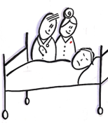

Det tværfaglige samarbejde
Notes:
Det tværfaglige samarbelde dækker samarbejdet mellem det udekørende plejepersonale og plejepersonalet på plejecentrene, sygeplejen og lægerne, hospitalet og den præhospitale virksomhed (ambulancetjenesten)
Her vil vi fokusere på samarbejdet med de praktiserende læger.

Slide 48
Hjemmepleje/plejecentre - Sygeplejen - Lægen
Samarbejdet med lægerne er helt centralt på mange punkter.
Ikke mindst i forhold til livets afslutning og en god død derhjemme.
Beslutningen om fravalg
  Ingen genoplivning ved hjertestop
  Ophør med anden behandling
  Ikke flere indlæggelser
  Ordination af lindrende medicin ved behov
  Samtaler med pårørende
Notes:
Et godt samarbejde med borgerens læge er helt afgørende, hvis det skal lykkes at hjælpe borgeren til en god død i fred og ro derhjemme – om det så er på plejecentret eller i den oprindelige bolig.
Her er nogle af de punkter, der er vigtige, og lad os snakke om, hvor godt det går – og om vi selv kan medvirke til, at det går endnu bedre.
Og så kalder I synspunkter på banen – igen evt. efter et par minutters snak i små grupper.

Slide 49
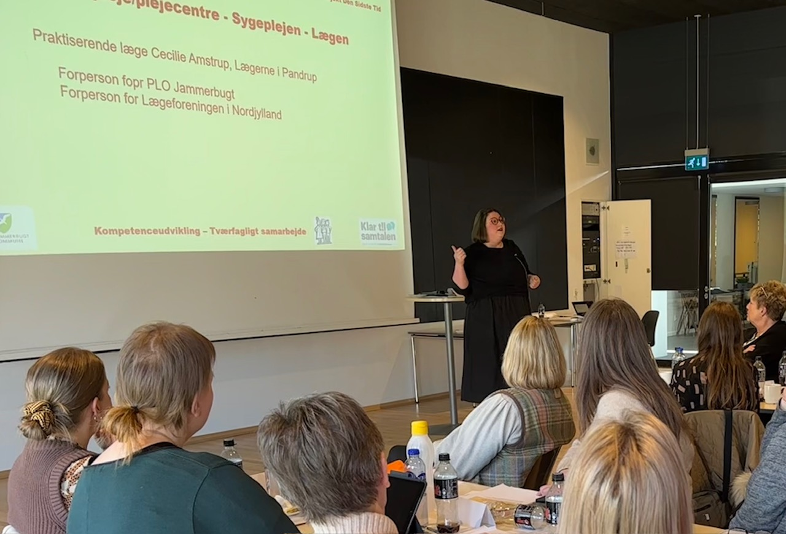
En vigtig besked fra en god læge i kommunen...
Cecilie Amstrup, praktiserende læge i Pandrup:
”I må meget gerne hjælpe os.
Fx ved at sende et oplæg til en plan for den palliative behandling den sidste tid – eller bare idéer til den.
Også gerne forslag til fx at omlægge til fast medicin i stedet for p.n.
I det hele taget må I endelig hjælpe os med at hjælpe borgeren og jer mest muligt.
Det palliative er meget vigtigt for de fleste af os….”
Notes:
På vores undervisningsdage sagde Cecilie Amstrup, at vi endelig skulle henvende os…
Det kan vi sikkert blive bedre til.

Slide 50

Folder til lægerne
i kommunen
I forbindelse med projekt Den Sidste Tid har vi lavet en folder til de praktiserende læger.
Her står lidt om projektet og også, at det godt kan være, at der kommer lidt flere henvendelser med ønsker om beslutninger om genoplivning og livsforlængende behandling
Notes:
Vi har lavet en folder, der er udsendt til de praktiserende læger med orientering om projektet.
Der står bl.a. dette, som du kan vælge at læse op eller blot orientere om:
I projektet vil Jammerbugt kommune blandt andet række ud til jer praktiserende læger for at styrke samarbejde omkring borgernes sidste levetid.
Hvis det skal lykkes at undgå unødvendige indlæggelser i borgerens sidste levetid, kræver det et tæt samarbejde mellem kommunens medarbejdere, de praktiserende læger og sygehuset.
Personalet i Jammerbugt kommune er blevet undervist i, at det er en del af deres opgave at tage kontakt til borgerens læge, hvis borgeren ønsker at
fravælge behandling, eller hvis man fagligt ser borgerens tilstand sådan, at der er behov for en lægelig vurdering af undersøgelses- og behandlingsniveau.
Først når der er modtaget besked fra lægen om et fravalg, er det gældende.
Lægen kan meddele fravalget mundtligt til personalet, men det skal derefter følges op med en Medcom-meddelelse.
Som en konsekvens af undervisningen er det forventeligt, at lægerne vil modtage et stigende antal henvendelser vedrørende fravalg af undersøgelser og behandling – herunder genoplivningsforsøg ved hjertestop.

Slide 51


Vigtigt materiale fra sygeplejen
Opdaterede foldere fra sygeplejen
Notes:
I forbindelse med projekt Den Sidste Tid, har Sygeplejen revideret disse to pjecer.
Den til venstre handler mest om praktiske ting, det er godt for pårørende at huske på i forbindelse med et dødsfald – og den kan være til stor hjælp for dem med også at huske de ting, når de kommer hjem efter dødsfaldet.
Den anden handler om, hvad der typisk sker kropsliogt og psykisk med et mennesker under dødsprocessen.
Det er rigtig godt at forklare de pårørende disse ting – og det er godt for dem at have pjecen, sådan at de kan kigge i den, når de sidder uden personalet.
Pjecerne findes på print på de enkelte arbejdspladser, men kan også finde her:
https://www.jammerbugt.dk/service-og-selvbetjening/borger/aeldre/livets-sidste-tid/ - under overskriften: ”Overvejelser om livets sidste tid’

Slide 52
Afslutning – hvad skal vi forbedre..
10 minutter til allersidst:
Lad os få skrevet ned, hvad vi skal blive bedre til…
Og helst med forslag til hvordan det sker.
Sum igen med naboerne og så samler vi op sammen.
Ambassadør eller leder skriver ned på en planche eller en tavle og summerer op
Notes:
Vi slutter altid af – også hvis vi har delt undervisningen op i mindre stumper – med en lille opsamling på, hvad vi skal blive bedre til.
Vær opmærksom på, at det er godt at beslutte at ændre de mere konkrete ting, som I selv kan tage ansvaret for.
Øv jer i at lave små ændringer hen ad vejen og selvfølgelig vurdere om de giver god mening.
Hvis det fungerer godt, kan man måske lave det til et system.
Mere overordnede ting skal måske sendes opad i jers beslutningssystem.
Ambassadørerne leder stadig diskussionen – så hvis lederen er til stede, vil det være fint, at det er hende eller ham, der skriver punkter ned -
og gerne på en planche eller tavle eller andet, hvor alle kan se det.
Det er også fint, hvis lederen samler op til sidst.

